Slide 1

UNIVERSIDADE FEDERAL DO PARÁ
CAMPUS UNIVERSITÁRIO DE TUCURUÍ – CAMTUC
FACULDADE DE ENGENHARIA ELÉTRICA
Resposta para onda quadrada no ponto de operação
Laboratório de Controle de Sistemas
Professores: Claison Silva
Andrez Muller, Oséias Farias, Thalia Barroso, Herbert
Tucuruí – PA , maio 2023

Slide 2
Sumário
Não linearidades do sistema Motor-Gerador
Definição dos pontos de operação
2

Slide 3
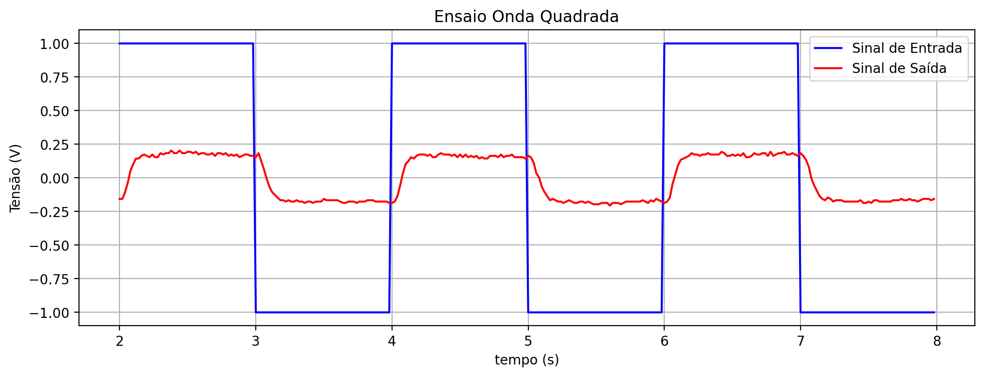
Não linearidades do sistema Motor-Gerador
Figura 1: Resposta para onda quadrada no ponto de operação
3

Slide 4
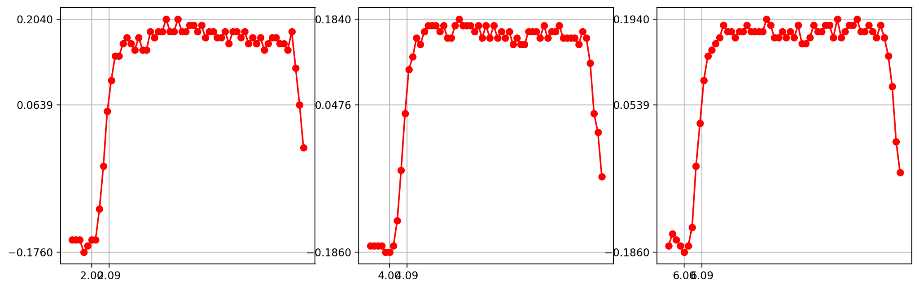
Não linearidades do sistema Motor-Gerador
Figura 2: Sinal de saída.
3

Slide 5
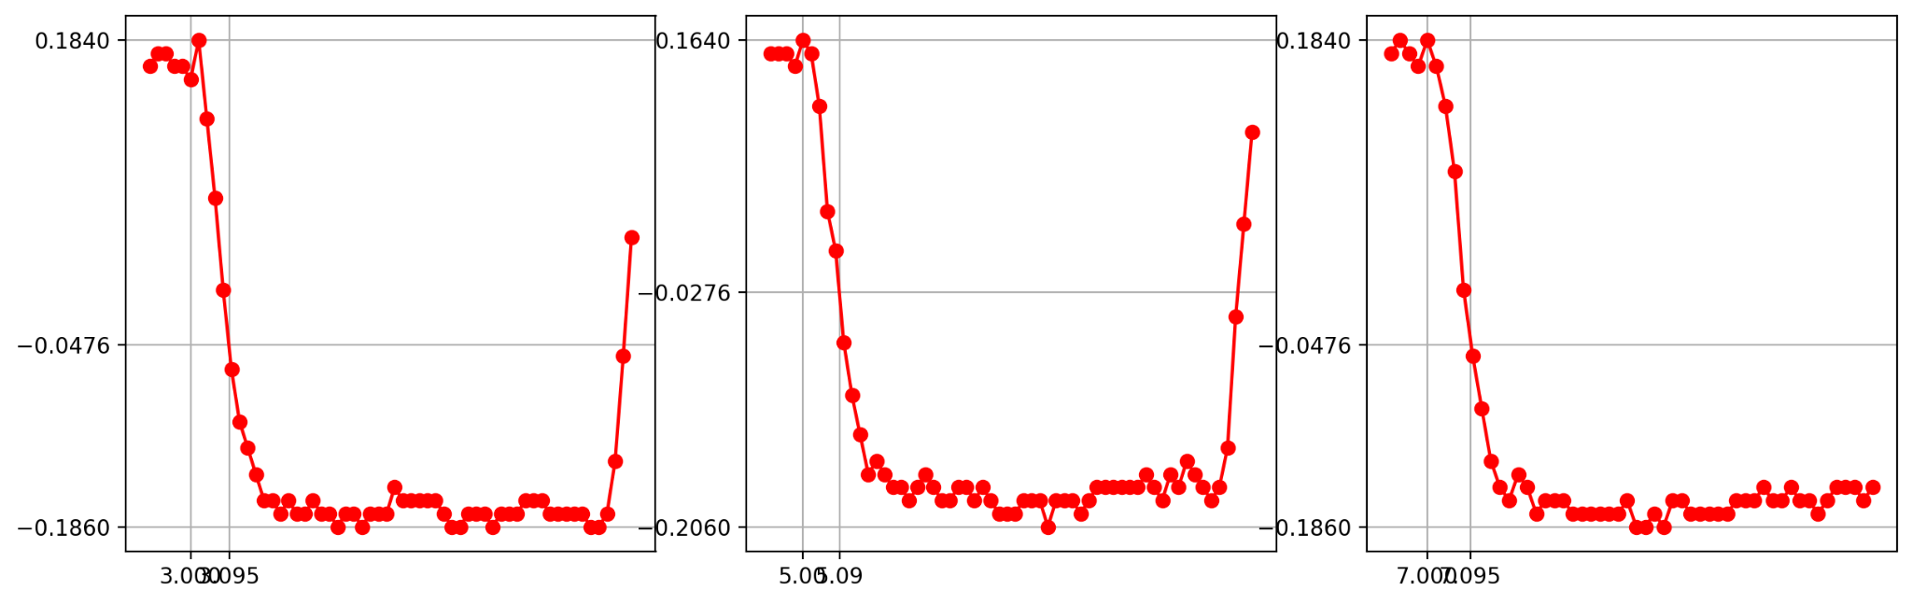
Não linearidades do sistema Motor-Gerador
Figura 3: Sinal de saída
3

Slide 6
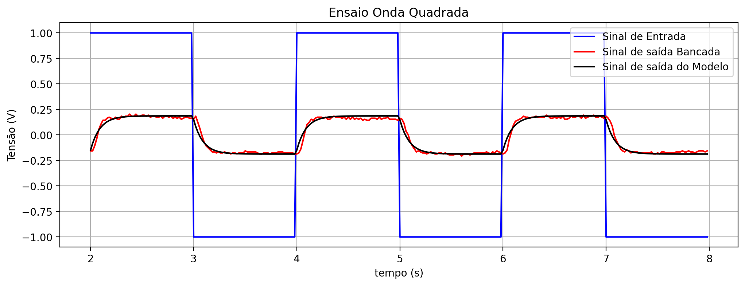
Não linearidades do sistema Motor-Gerador
Figura 4: Sinais do sistema.
3

Slide 7
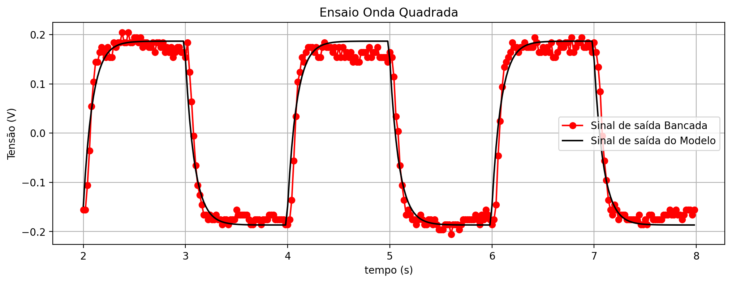
Não linearidades do sistema Motor-Gerador
Figura 5: Simulação x Ensaio.
3

Slide 8
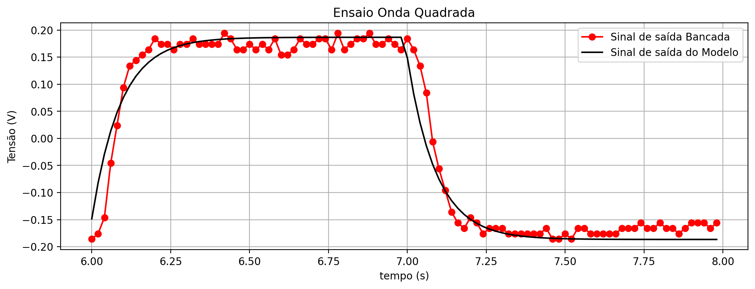
Não linearidades do sistema Motor-Gerador
Figura 6: Simulação x Ensaio.
3

Slide 9
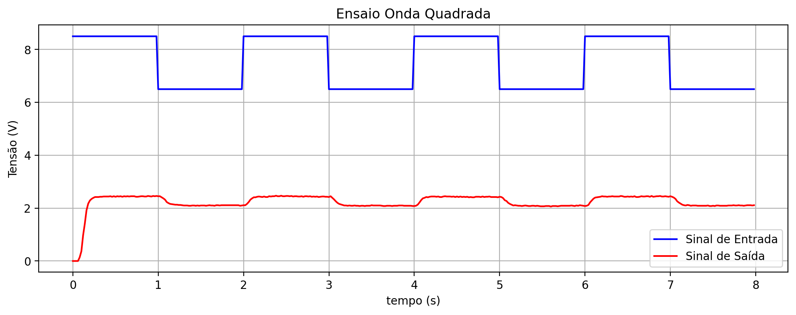
Definição dos pontos de operação
Nivel DC entrada: 7,5
Nivel DC saída: 2,265
3

Slide 10
UNIVERSIDADE FEDERAL DO PARÁ
CAMPUS UNIVERSITÁRIO DE TUCURUÍ – CAMTUC
FACULDADE DE ENGENHARIA ELÉTRICA
Resposta para onda quadrada no ponto de operação
Laboratório de Controle de Sistemas
Professores: Claison Silva
Andrez Muller, Oséias Farias, Thalia Barroso, Herbert
Tucuruí – PA , maio 2023

